Slide 1
项目六 华北旅游区
任务一 华北旅游区概况
任务二 北京市
任务三 天津市
任务四 河北省
任务五 山东省
任务六 河南省
任务七 山西省
任务八 陕西省

Slide 2
职业知识目标：
1.掌握华北旅游区的地理环境特点、旅游资源特征。
2.熟悉华北旅游区主要的旅游城市与旅游景区的特色。
3.熟悉华北旅游区主要的旅游线路。
职业能力目标：
1.能分析华北旅游区地理环境与旅游资源的关系。
2.能依据华北旅游区旅游资源的特点，设计有特色的华东旅游区旅游线路。
3.能撰写华北旅游区特色旅游景区的讲解词。
职业素质目标：
1.通过旅游线路的设计，培养学生学习的主动性，提高学生解决问题的能力。
2.通过景点的讲解，培养学生良好的语言表达能力。

Slide 3
任务一 华北旅游区概况
一、自然地理环境
（一）地貌类型多样
（二）典型的大陆性季风气候
（三）水体旅游资源丰富
Notes:
太行山、秦岭、燕山、 华北平原 、关中平原 、山东丘陵 高原、山地、丘陵 平原

Slide 4
二、人文地理环境
（一）交通便利
（二）经济基础好

Slide 5
三、旅游资源特点
（一）古文明发祥地，文物古迹丰富
（二）文化艺术特色鲜明
（三）旅游商品丰富
（四）宗教文化璀璨
Notes:
周口店猿人、蓝田猿人、半坡遗址、仰韶文化、大汶口遗址等。

Slide 6
任务二 北 京
一、旅游概况
北京位于华北平原北端，与河北省相邻，是我国的首都，全国的政治、文化中心。老北京历史悠久，人文积淀深厚，形成了别具特色的京城风格。

Slide 7
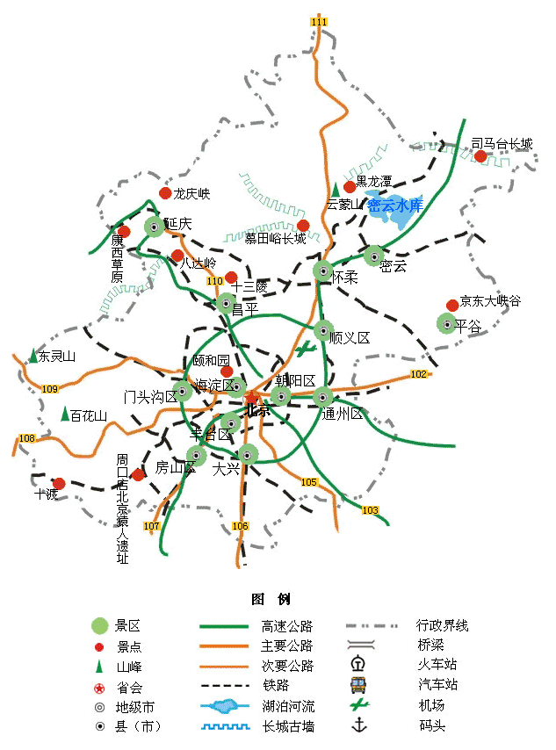

Slide 8
二、民俗风情
（一）饮食文化
北京菜又称京帮菜，它是以北方菜为基础，兼收各地风味后形成的。北京菜的基本特点是选料讲究，刀工精湛，调味多变，火候严谨，讲究时令，注重佐膳。北京菜中，最具有特色的是北京烤鸭和涮羊肉。

Slide 9
（二）民间艺术
北京民间艺术荟萃，形式多样。戏剧类有京剧、京韵大鼓等；工艺美术类有景泰蓝、牙雕、玉器、雕漆以及金石篆刻等；民间手工艺有吹糖人、面人、泥人、绢人、脸谱、风筝、剪纸、皮影戏、 风车、刺绣等。

Slide 10
（三）地方特产
北京的地方特产丰富多样。有工艺类的景泰蓝、牙雕、玉器、雕漆以及金石篆刻、文房四宝、古玩字画、丝绸刺绣、珠宝翠钻、北京织毯、内画壶、鼻烟壶、仿古宫灯、桃补花等。

Slide 11
三、主要景区
（一）天安门广场
天安门广场位于北京市中心，是世界上最大的广场，面积有50万平方米。广场西面是人民大会堂，东面是中国革命博物馆和中国历史博物馆。在广场中央矗立着人民英雄纪念碑，在纪念碑南面是毛主席纪念堂。

Slide 12
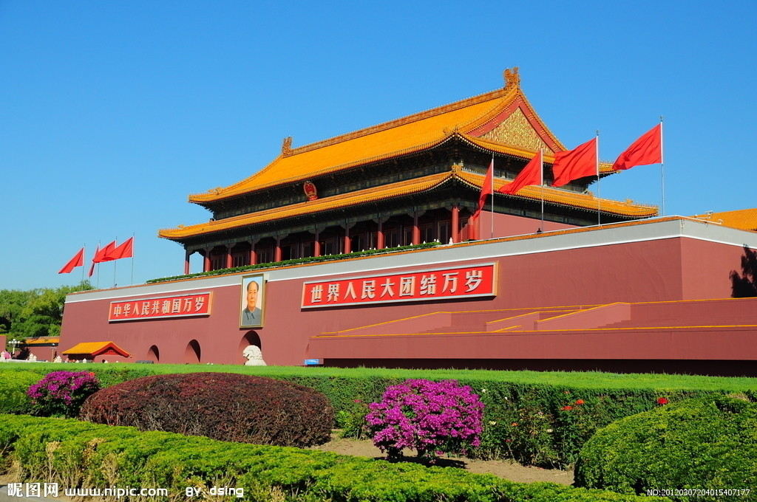

Slide 13
（二）故宫
故宫，也就是紫禁城，位于北京市中心。故宫始建于公元1406年，1420年基本竣工，自明朝皇帝朱棣始建。占地72万平方米，建筑面积16万平方米，有宫殿建筑9000多间，是中国乃至世界现存最大、最完整的古代宫殿建筑群。

Slide 14
Notes:
天安门，端门，午门，太和门，太和殿，外朝以太和、中和、保和三殿为主，前面有太和门，两侧又有文华、武英两组，，清代康熙皇帝以前，这里沿袭明制，清代顺治、康熙年间，乾清宫与政务关系相当密切，皇帝在这里读书学习、批阅奏章、召见官员、接见外国使节以及举行内廷典礼和家宴。自雍正皇帝移住养心殿以后，这里即作为皇帝召见廷臣、批阅奏章、处理日常政务、接见外藩属国陪臣和岁时受贺、举行宴筵的重要场所

Slide 15
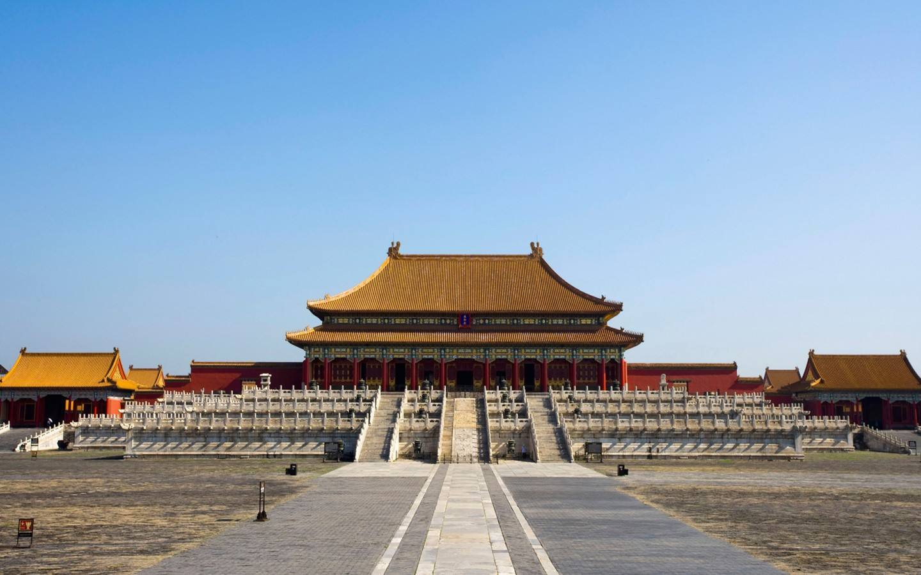
Notes:
jiàn极：jí.绥：suí.猷：yóu,建极绥猷的含义：君临天下,建立雄伟强大的国家,安抚海内的藩属,创万世之功业.

Slide 16
（三）颐和园
颐和园坐落于北京西郊，是中国古典园林之首。颐和园原是帝王的行宫和花园。公元1750年，乾隆在这里改建为清漪园。1860年，清漪园被英法联军焚毁。1888年，慈禧太后挪用海军经费3000万两白银重建，改称今名，作消夏游乐地。

Slide 17
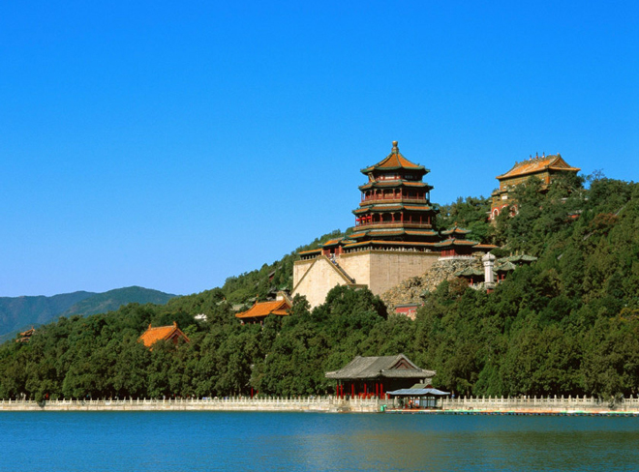

Slide 18
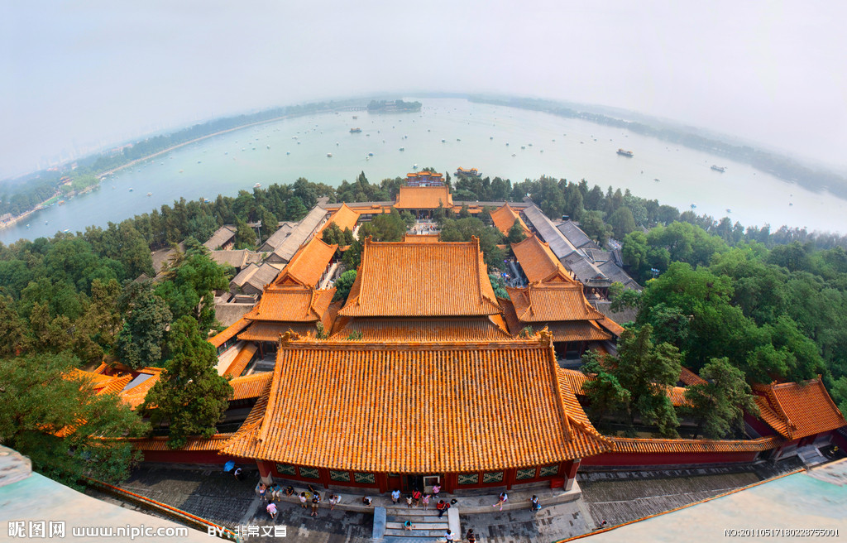
颐 和 园
是我国现有规模最大、保存最完整的皇家园林，融合“南秀北雄”，由万寿山和昆明湖组成。
三个区域：仁寿殿为代表的政治活动区，乐寿堂、玉澜堂、宜芸馆为代表生活区；万寿山、昆明湖为风景游览区。

Slide 19
（四）八达岭长城
八达岭长城是万里长城最杰出的代表，是明代长城的精华。其地势险要，构筑雄伟，自古以来便是“拱卫陵京”的军事战略要地。早在1961年就被国务院发布为全国重点文物保护单位。1988年，八达岭万里长城被联合国列为世界文化遗产。

Slide 20
（五）圆明园
圆明园坐落在北京西郊海淀，与颐和园紧相毗邻，占地350公顷，建筑面积近20万平方米，是清代一座大型皇家宫苑。它始建于康熙46年（1707年），经雍正、乾隆、嘉庆、道光和咸丰等朝长达150余年的建设和经营，最终建成了由三处相毗连，有百余处风景群所组成的皇家御园。

Slide 21
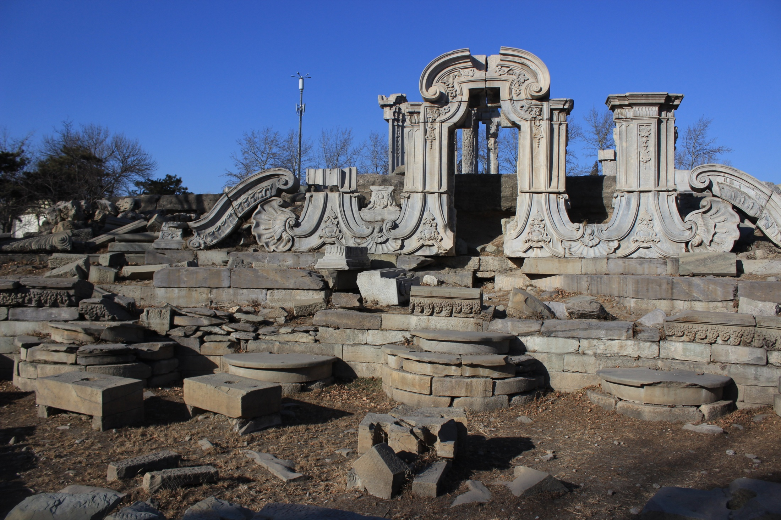

Slide 22
（六）天坛
天坛位于北京市东城区永定门内大街东侧。原是明清两代皇帝祭天祈谷的场所，始建于明永乐十八年 (1420年), 以后经过不断的改扩建，至清乾隆年间最终建成。天坛占地达273万平方米，主要建筑有祈年殿、圜丘、皇穹宇、斋宫、神乐署、牺牲所等。

Slide 23
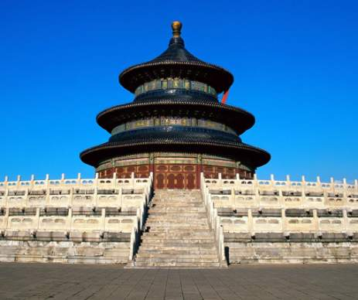
天坛
Notes:
故宫奉先殿为明清皇室祭祀祖先的家庙，始建于明初 慈宁宫 ，将其作为皇太后居住的正宫。寿宫区是乾隆皇帝为自己退位之后准备的太上皇宫殿 。甄嬛，开始在碎玉轩后来在永寿宫 。慈禧刚进宫被封 储秀宫为懿贵人(又说兰贵人)时，曾在储秀宫丽景轩居住

Slide 24
四、主要旅游线路
（一）北京全景深度旅游线路
（二）北京古都专线
（三）北京文化专线

Slide 25
任务三 天津市
一、旅游概况
天津简称“津”，是我国四大直辖市之一，地处华北平原东北部，东临渤海，北枕燕山，是海上通往北京的咽喉要道，自元朝就是京师门户，畿辅重镇。天津这个名字出现于永乐初年，为朱棣所赐，意为天子渡河的地方。永乐二年（1404年），天津正式设卫（卫所是明朝的军事建置），故有“天津卫”之称。

Slide 26
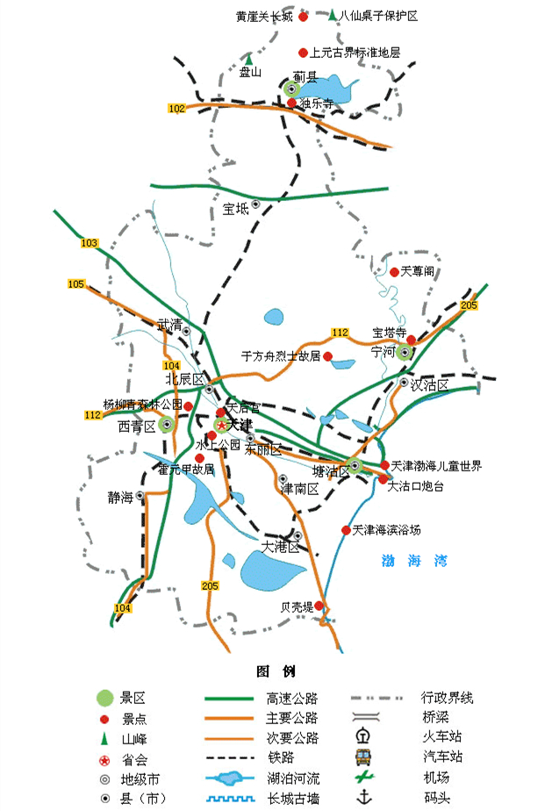

Slide 27
二、民风民俗
1、饮食文化
天津菜包括汉民菜、清真菜、素菜三大部分。特色为擅长烹制海鲜、河鲜，注重调味，讲究时令，，口味以咸鲜、清淡为主，讲汁芡，重火候，质地多样。
Notes:
店主小名叫“狗子”，狗子卖包子顾不上与客人说话，人们取笑他“狗子卖包子，一概不理”，叫顺了就成了狗不理包子.er耳朵眼炸糕始创于清朝光绪年间（1900年），旧时因店铺紧靠耳朵眼胡同而得名。小小的麻花铺，字号唤作“桂发祥”

Slide 28
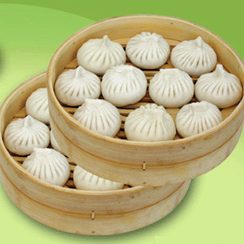
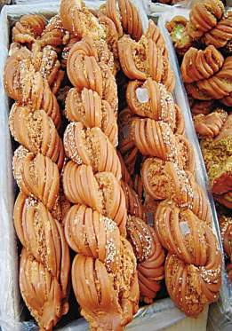
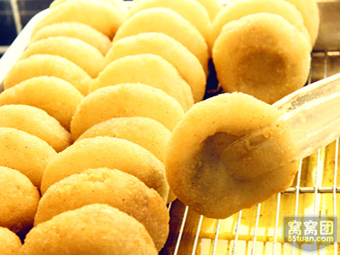
天津的著名小吃有栗子糕、豌豆糕、喇嘛糕、蜂糕、糖堆（糖葫芦）、驴打滚（豆面糕棉花糖等。最出名的是闻名全国的天津三绝：狗不理包子、十八街麻花、耳朵眼炸糕。
狗不理包子
桂发祥麻花

Slide 29
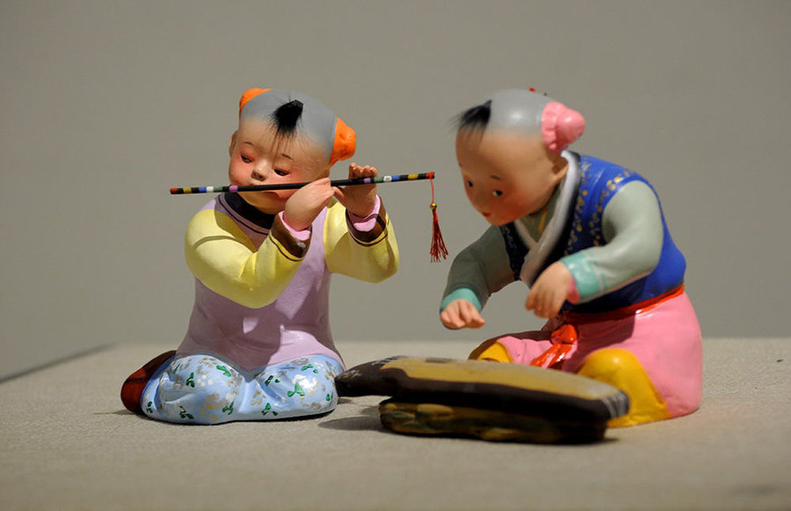
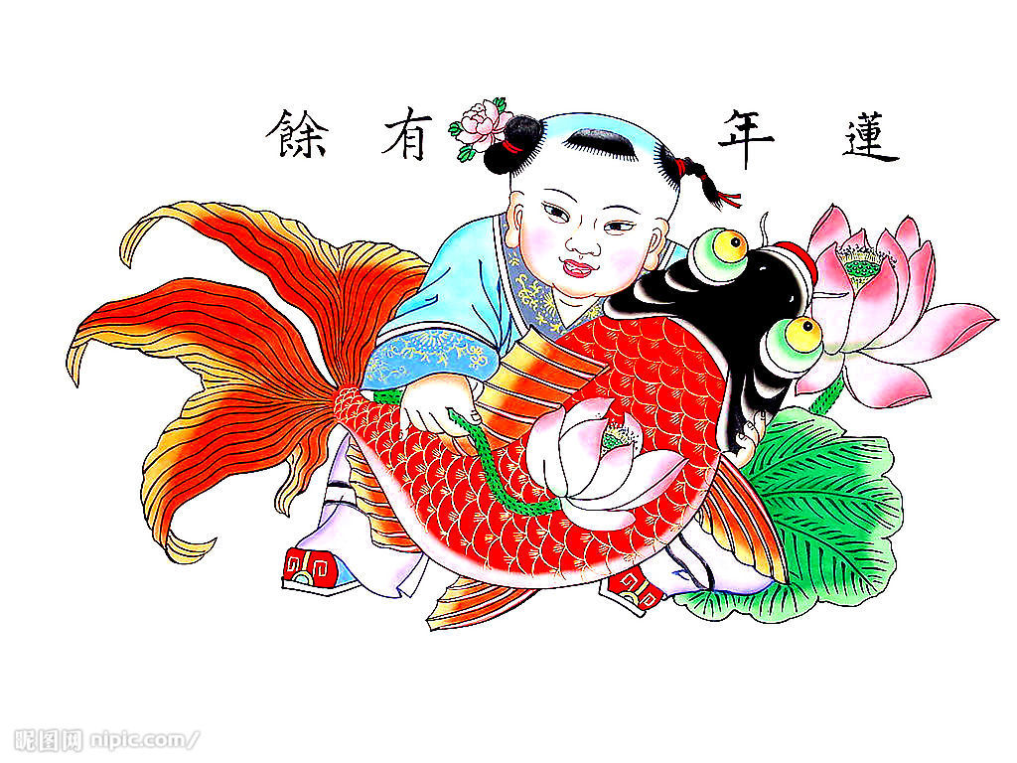
（二）民间艺术
天津的民间艺术丰富多样，代表性艺术有“泥人张”彩塑、“风筝魏”、杨柳青年画和天津快板等。

Slide 30
（三）地方特产
狗不理包子以其味道鲜美而誉满全国，名扬中外。桂发祥麻花香、酥、脆、甜，味美香甜。崩豆张、小站稻米、州河鲤鱼、宝坻大蒜、黄花山核桃、徐堡村大枣、天津板栗、沙窝萝卜、杨家泊对虾、茶淀葡萄、台头西瓜等都是天津有名特产。

Slide 31
三、主要旅游景区
（一）古文化街
古文化街位于南开区东北隅东门外，海河西岸，北起老铁桥大街（宫北大街），南至水阁大街。南北街口各有牌坊一座，上书“津门故里”和“沽上艺苑”。

Slide 32
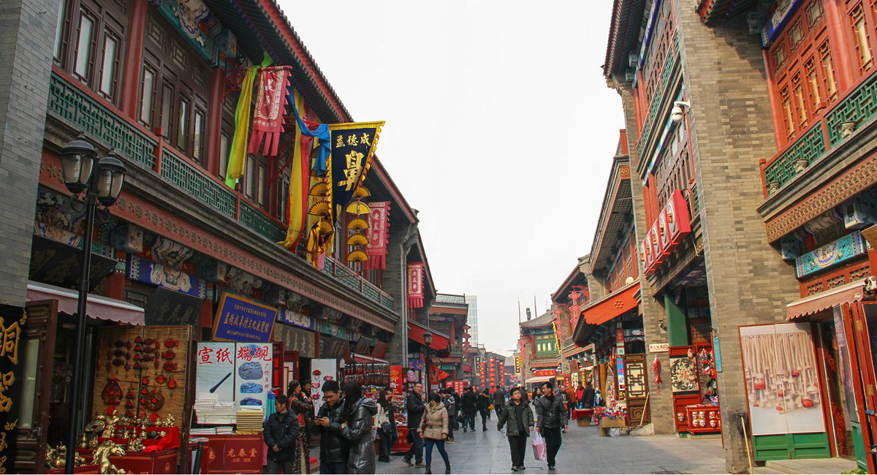

Slide 33
（二）五大道
五大道在天津中心城区的南部，东、西向并列着以中国西南名城重庆、大理、常德﹑睦南及马场为名的五条街道，是迄今中国保留最为完整的洋楼建筑群。五大道已成为天津小洋楼的代名词。

Slide 34
（三）天津意式风情街
天津意式风情街位于天津市河北区，曾是天津近代史上意大利租借地的中心区，已有百余年历史。原有街区及建筑基本保持原貌，是至今我国乃至东南亚地区最大的也是唯一的意大利文化集中地，几乎包含了意大利各个时期不同风格的建筑。

Slide 35
（四）瓷房子
瓷房子位于天津市和平区赤峰道72号，它是一幢举世无双的建筑，前身是历经百年的法式老洋楼，今生是极尽奢华的“瓷美楼奇”。近年来，正在成为天津的地标建筑。

Slide 36
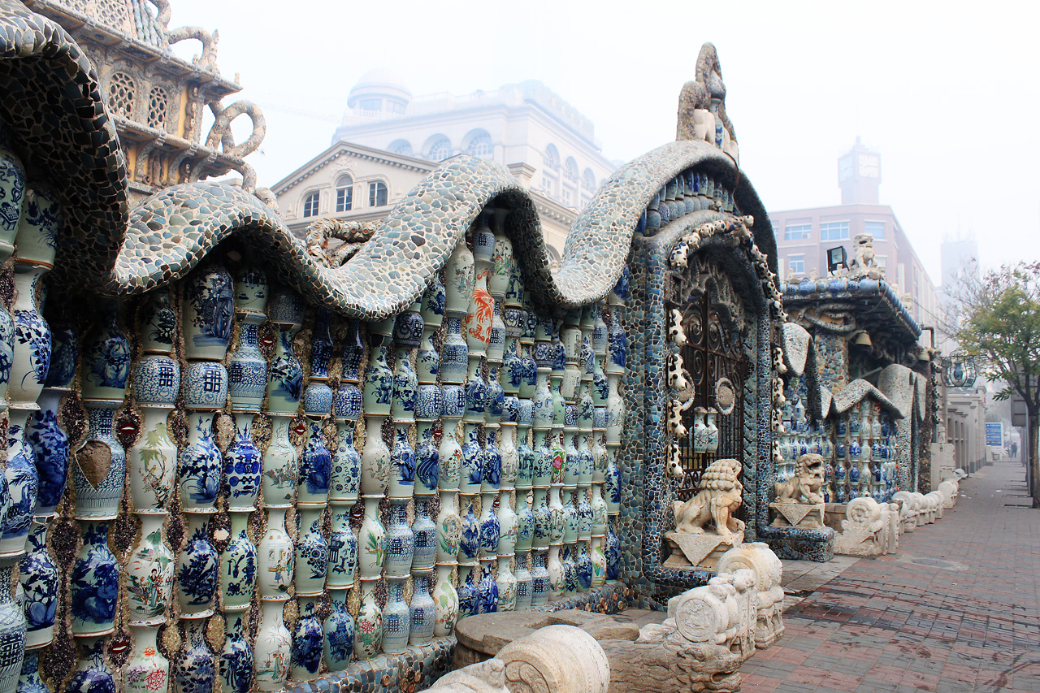

Slide 37
（五）盘山
盘山以山深谷邃、怪石奇松、清泉秀木、寺庙古塔著称，被誉为“京东第一山”。属燕山山脉南部分支出系，中低山地貌。主峰挂月峰，海拔高度864.4米。盘山由于岩石组级垂直节理发育，具有典型“球状风化”特点，故形成奇峰林立，怪石嵯峨的独特景观。

Slide 38
（六）黄崖关长城
黄崖关位于蓟县北部燕山的崇山峻岭中，北齐时建，明代重修，亦称小雁门关，是蓟县境内唯一的一座关城。海拔高度300米，关城东西两侧崖壁如削，山势陡峭雄伟，有“一夫当关，万夫莫开”之势，是著名的雄关险隘。由于山崖在夕阳西照时，反射出万道金光，故名黄崖关。

Slide 39
四、主要旅游线路
（一）都市博览一日游
（二）近代历史文化一日游
（三）山野名胜一日游
（四）滨海休闲一日游

Slide 40
任务四 河北省
一、旅游概况
河北简称冀，位于北京周边，因处于黄河下游以北而得名，省会为石家庄。河北又有“燕赵”或“燕南赵北”之称。

Slide 41
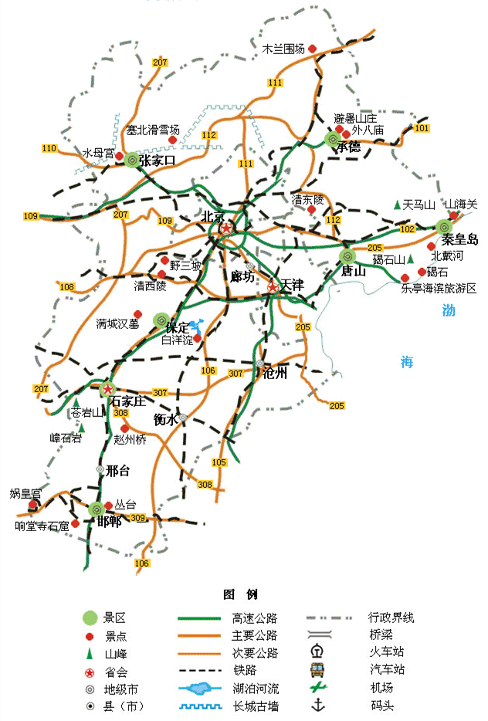

Slide 42
二、民俗风情
（一）饮食文化
河北菜，用料广，选料严，烹调技艺全面，注重火候和入味，突出质感和味感。河北菜可以分为三大流派：以保定为代表的冀中南菜，以唐山为代表的京东沿海菜，以承德为代表的宫廷塞外菜。

Slide 43
（二）民间艺术
河北悠久的历史、灿烂的文化、优越的自然条件，孕育了绚丽多彩、形式多样的民间艺术。民间曲艺类有河北梆子、河北吹歌、保定老调、唐剧、唐山皮影等；杂耍类有沧州武术、吴桥杂技等。

Slide 44
（三）地方特产
河北地方特产丰富，衡水老白干、沙城乾白葡萄酒、邯郸业台大曲等均为佳酿；唐山有“北方瓷都”之称，其骨灰瓷独放异彩；

Slide 45
三、主要旅游城市及景区
（一）承德
承德位于河北省东北部，距北京230公里。是全国历史文化名城之一。这里山环水绕，林木苍郁，风景秀丽，气候宜人。我国最大的古典皇家园林——避暑山庄和大型寺庙群——外八庙就座落在市区北。

Slide 46
1.承德避暑山庄
承德避暑山庄又称热河行宫，是清代皇帝夏天避暑和处理政务的场所。山庄的建造主要是为了巩固多民族国家的统一，抵御沙俄的扩张。避暑山庄在清朝的历史上曾起过重要的作用，素有“第二个政治中心”之称。

Slide 47
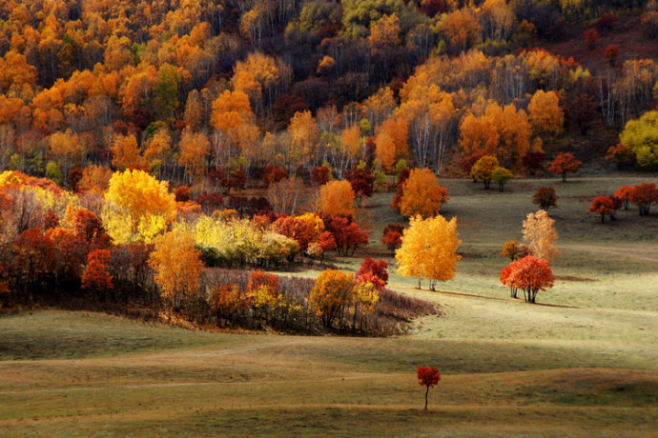
2.木兰围场
木兰围场位于距离承德110多公里的围场县，原为清代皇家御用猎区。辟于清康熙二十年（1681）。此后定期举行秋猎，列为清朝“秋狩习武，绥服远藩”的国家重要盛典。

Slide 48
（二）秦皇岛
秦皇岛位于河北省东北部，历史悠久，古称“碣石”。相传秦始皇东巡至此而得名。现今秦皇岛已成为连接环渤海和环京津两大经济圈的枢纽和内地通向海外的重要门户。秦皇岛素以北方天然不冻良港，历史名城山海关和避暑胜地北戴河闻名中外，为我国北方著名的旅游城市。

Slide 49
1.北戴河
北戴河海滨地处河北省秦皇岛市的西部。北戴河的人文景观与自然景观交相辉映，自戴河口至鹰角石，海滨海岸线蜿蜒曲折，长达21.8公里，沙质洁净松软，坡度平缓，天然浴场随处可见，海浪平稳清澈，温和纯净，是海水浴、沙滩浴和日光浴的天然场所。

Slide 50
2.山海关
山海关坐落在河北省秦皇岛市东北15公里，是明代万里长城东部的一个重要关隘，被誉为“天下第一关”。明洪武十四年(1381年)，大将军徐达在此构筑长城，建关设卫，北依燕山，南临渤海，因关在山海之间得名。山海关景区有山海关城、老龙头、孟姜女庙、悬阳洞、燕塞湖等景点。

Slide 51
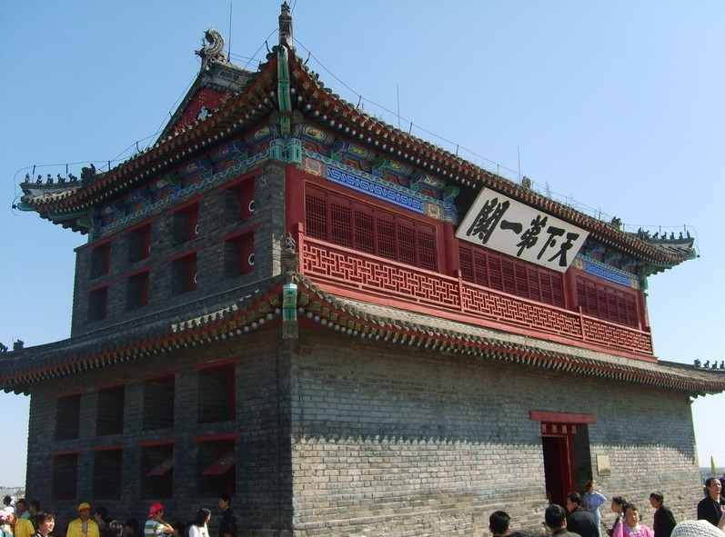

Slide 52
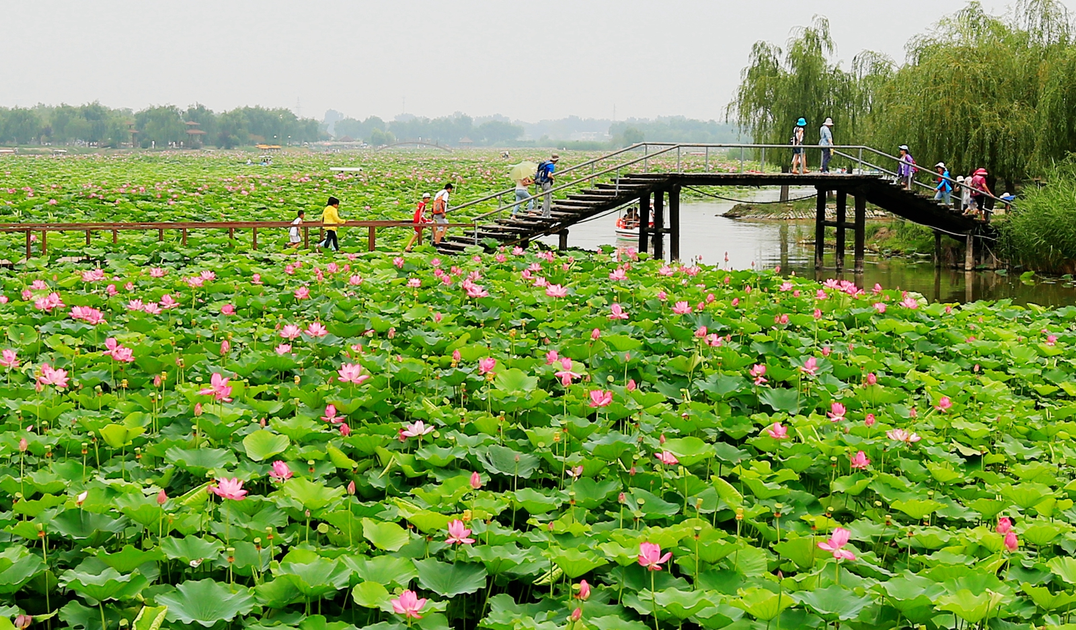
（三）保定

Slide 53
四、主要旅游线路
（一）河北精华全景游
（二）避暑海滨风光游
（三）皇家陵寝游
（四）太行风光游

Slide 54
任务五 山东
一、旅游概况
山东省地处中国东部沿海、黄河下游，面积15.67万平方公里，人口9000多万，省会为济南。山东是中华文化的发祥地之一，历史悠久，文化昌达，山河壮丽，人杰地灵。素称“齐鲁之邦，礼仪之乡”。
Notes:
两节课 56张PPT 两省共用4节课

Slide 55
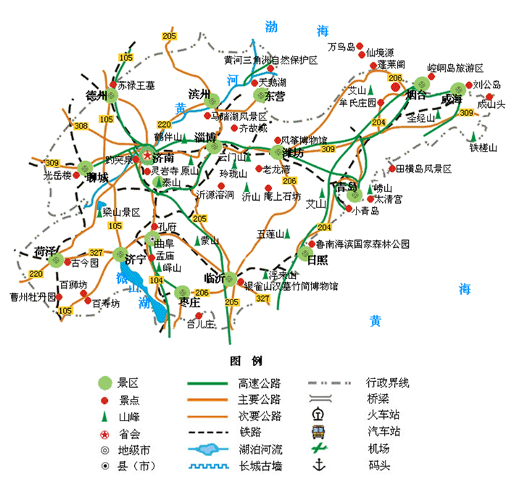

Slide 56
二、民俗风情
（一）饮食文化
鲁菜，是中国传统四大菜系中唯一的自发型菜系，是历史最悠久、技法最丰富、难度最高、最见功力的菜系。经典菜品有一品豆腐、葱烧海参、糖醋黄河鲤鱼、九转大肠、三丝鱼翅、白扒四宝、油爆双脆、糖醋里脊、红烧大虾等。

Slide 57
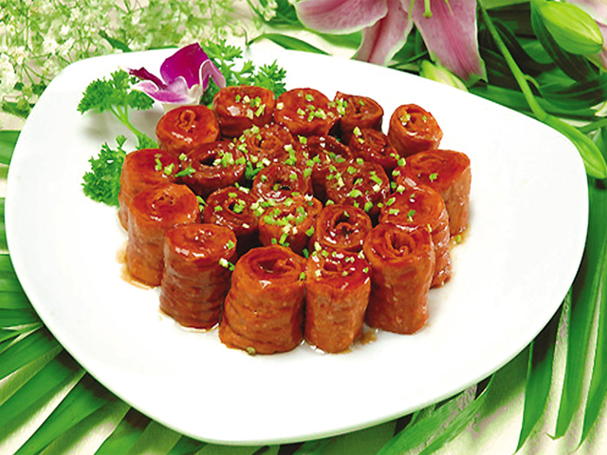
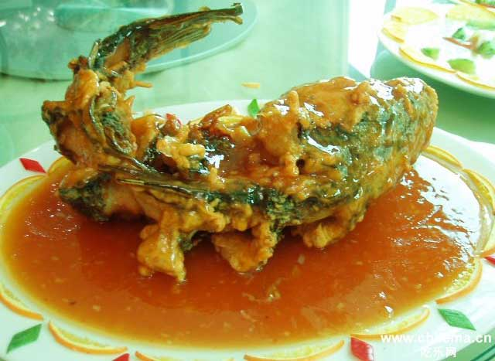
Notes:
九转大肠 、黄河鲤鱼 狮子头 德州扒鸡

Slide 58
（二）民间艺术
在儒家文化长期熏陶下，山东文化艺术多姿多彩。胶东地区呈现出浓郁的沿海渔家风情，传统的祭海出渔仪式，古老的海神娘娘传说，刚性豪爽的渔家汉，巧夺天工的花边刺绣，粗犷奔放的胶州秧歌；鲁中平原以农耕文化为特色，潍坊风筝、杨家埠年画、元宵花灯、高密剪纸等

Slide 59
（三）地方特产
山东人杰地灵，名优特产品种众多。传统名酒有烟台张裕公司的金奖白兰地、烟台红葡萄酒、味美思、青岛啤酒、白葡萄酒等；瓜果有烟台苹果，冠县鸭梨，泰山小白梨，德州西瓜等。此外，聊城市东阿县的东阿阿胶，为传统的滋补、补血上品，

Slide 60
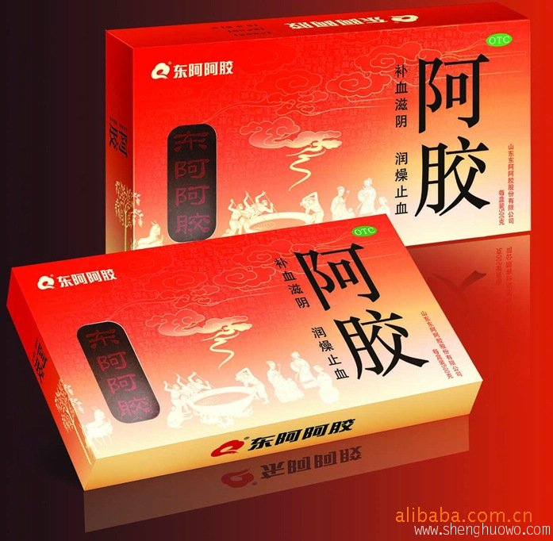
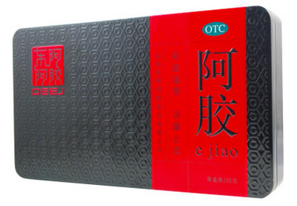
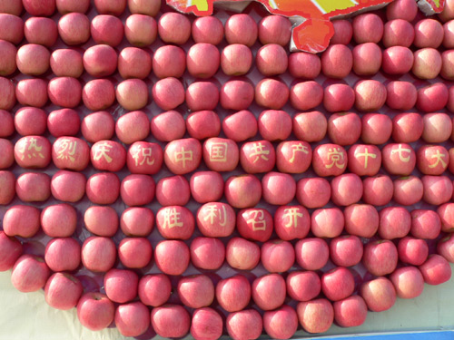
滋补三大宝，
Notes:
阿胶与人参、鹿茸并称“滋补三大宝”，滋阴补血，延年益寿，阿胶至今已有2500多年的历史。

Slide 61
三、主要旅游城市及景区
（一）济南
济南市是山东省省会，素以“泉城”闻名天下，是我国文化历史名城之一。济南市位于山东中部偏西，是黄河下游最大的城市之一。泉水，是济南的市魂。

Slide 62
1.趵突泉
趵突泉公园位于济南市中心，趵突泉南路和泺源大街中段，南靠千佛山，东临泉城广场，北望大明湖，面积158亩。所谓“趵突”，即跳跃奔突之意，反映了趵突泉三窟迸发，喷涌不息的特点。

Slide 63
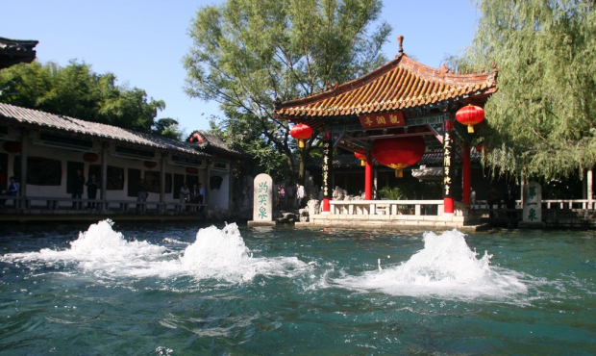

Slide 64
2.大明湖
大明湖位于济南市区中心、旧城区北部，与趵突泉、千佛山并称济南三名胜。济南有泉水百余处，大明湖即是由众泉汇流而成的天然湖泊。“四面荷花三面柳，一城山色半城湖”是她风景特色的写照。

Slide 65
（二）泰山
泰山雄峙于山东中部，古称“岱山”、“岱宗”，春秋时改称“泰山”。泰山毗邻孔子故里曲阜，背依泉城济南，主峰玉皇顶海拔1547米，气势雄伟，拔地而起，有“天下第一山”之美誉。1987年被联合国教科文组织列入世界自然文化遗产名录。

Slide 66
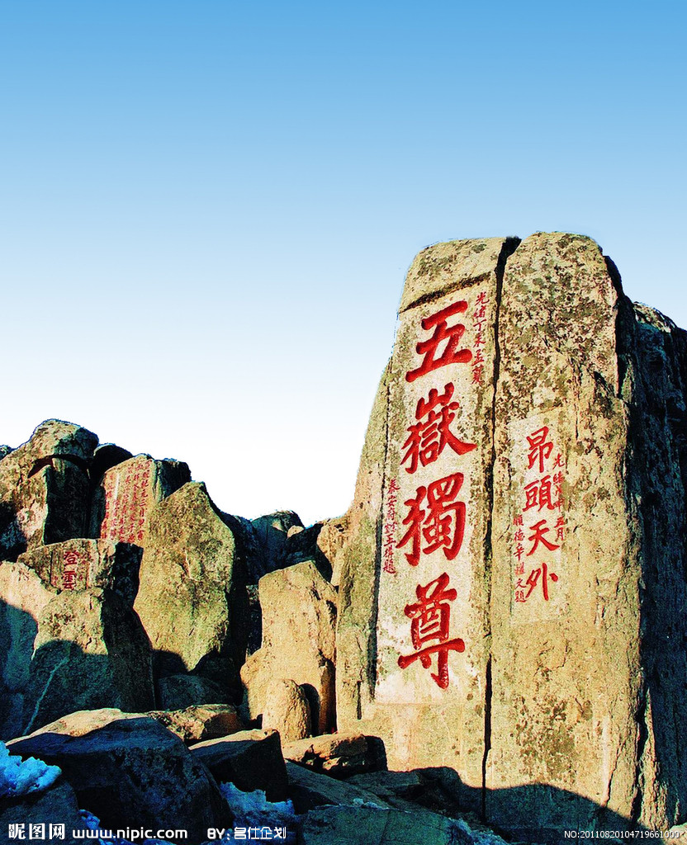
泰安因泰山而得名，取“泰山安则四海皆安”，象征国泰民安。
历代帝王在泰山举行封禅大典，为其留下了大量的文物古迹。
Notes:
“ 旭日东升 ” 、 “ 云海玉盘 ” 、“ 黄河金带 ” 、“ 晚霞夕照 ”

Slide 67
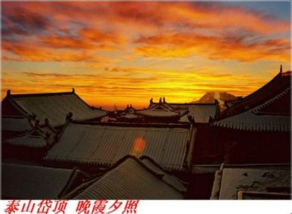
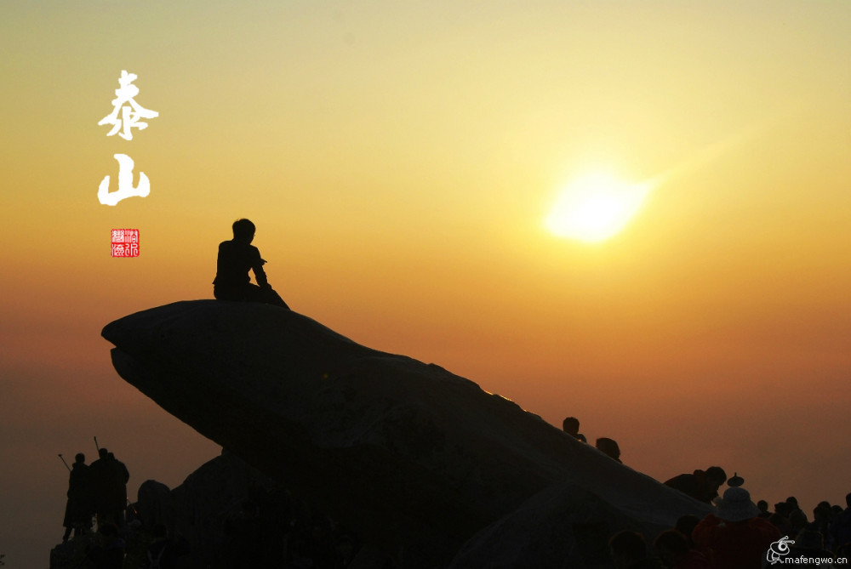
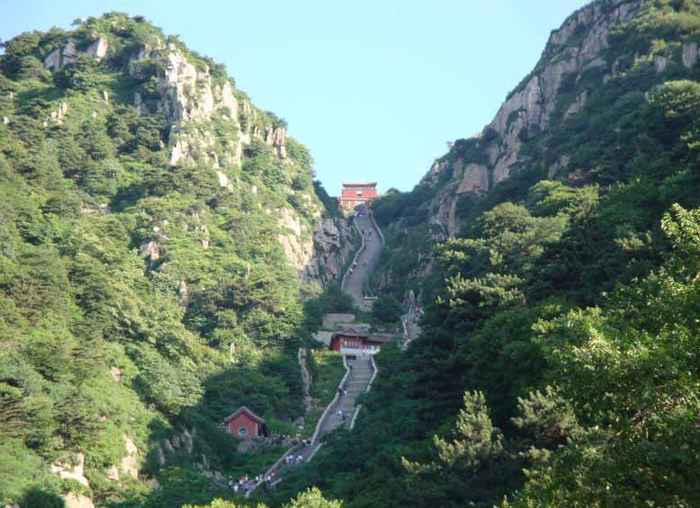

Slide 68
（三）青岛
青岛是山东省的省辖市，位于山东半岛西南部，是一座风景秀丽、气候宜人的沿海城市，东、南濒临黄海，西北连接内陆，海上可通航世界各地，陆上有广阔的腹地，是天然的良港和驰名中外的旅游、避暑胜地。
崂山风景名胜区是1982年国务院公布的首批全国44个风景名胜区之一，以“海上第一名山”著称。

Slide 69
（四）烟台
烟台古称芝罘，明洪武年间，为防倭寇，在山巅筑狼烟墩台而得名。
1.蓬莱阁
蓬莱阁景区位于胶东半岛最北端，是国家级重点风景名胜区。这里素有“人间仙境”之称。传说蓬莱、瀛州、方丈是海中的三座仙山，为神仙居住的地方，自古便是秦皇汉武求仙访药之处。

Slide 70
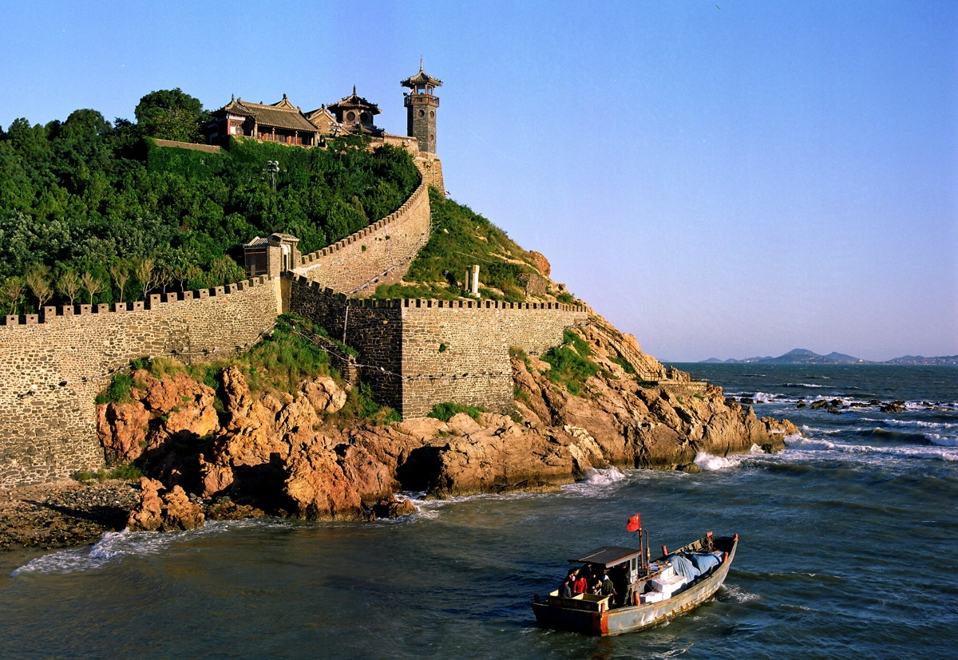

Slide 71
2.张裕酒文化博物馆
张裕酒文化博物馆，于1992年建馆，坐落于山东省烟台市芝罘区六马路56号——张裕公司旧址院内。张裕酒文化博物馆是中国第一家世界级葡萄酒专业博物馆。

Slide 72
（五）曲阜
“东方圣城”曲阜是先秦时代著名思想家、教育家、儒家创始人孔子诞生、讲学、墓葬和后人祭祀之地，也是孔子的学生，中国另一位伟大的思想家、教育家孟子的出生地，因此被列为我国首批历史文化名城之一。曲阜是儒学之源，儒教之根，是儒学的开山之地。

Slide 73
1.孔庙
坐落在山东曲阜城内的孔庙，是我国的三大宫殿建筑之一，其规模仅次于故宫，我国最大的祭孔要地，是国家级的重要文化艺术遗产。
2.孔林
孔林位于山东省曲阜县城北2公里处，它是我国规模最大、持续年代最长、保存最完整的一处氏族墓葬群和人工园林。
3.孔府
孔府也称圣府，是孔子的后代子孙们居住的地方，历史上，孔子的后代继承人都被称之为“衍圣公”。孔府是孔庙的西邻，规模相当宏大，是我国仅次于明、清皇帝宫室的最大府第。

Slide 74
四、主要旅游线路
（一）山东精华全景游
（二）东岳朝圣之旅
（三）鲁西文化水浒之旅
（四）鲁中名山秀谷之旅
（五）胶东半岛滨海之旅

Slide 75
任务六 河南省
一、旅游概况
河南省位于中国中部，因大部分地区在黄河以南，故名“河南”。省会是郑州。有“中国历史文化的缩影”之美称的河南省，曾长期作为中国的政治、经济、文化中心，自古就有“得中原者得天下”之说。河南古迹繁多，名胜遍布。

Slide 76
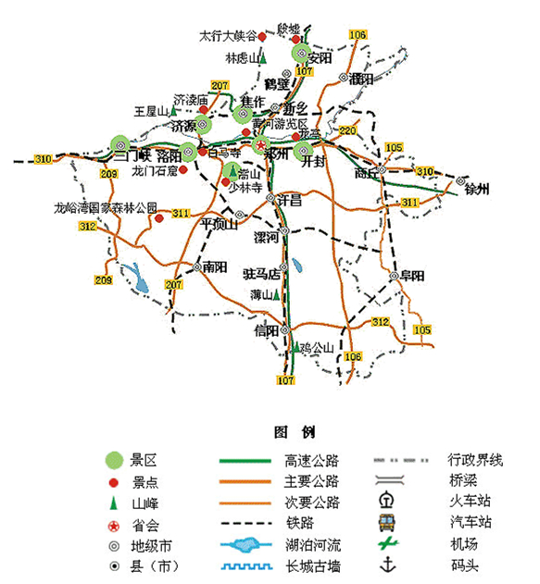

Slide 77
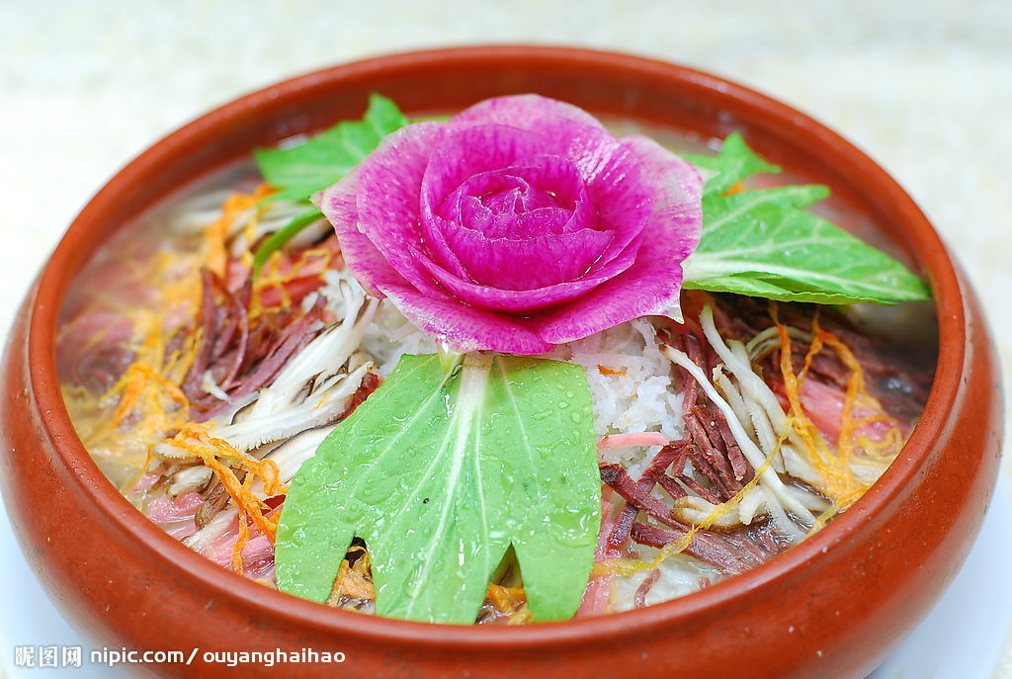
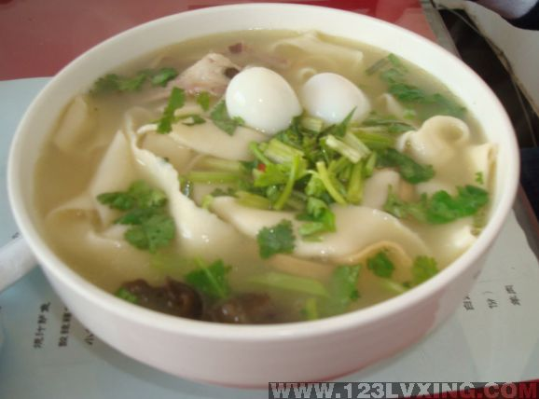
二、民俗风情
烩 面
（一）饮食文化
豫菜是我国的重要菜系之一。河南菜的风味是既具有浓厚的地方风味和传统烹调技艺，又兼收各菜之长。

Slide 78
（二）民间艺术
河南有着丰富的民族民间文化遗产资源，它们鲜明地记载着中原文明的发展进程，真实地反映了中原大地民风、民情，是中原人民勤劳智慧的生动体现。
1.朱仙镇木版年画
2.汴绣
3.浚县泥咕咕

Slide 79
（三）地方特产
河南省的物产丰富。洛阳有杜康酒、洛阳牡丹、洛阳宫灯、洛阳唐三彩，洛阳牡丹饼；开封有汴绣、汴绸、朱仙镇木版年画、套四宝等；安阳有安阳玉雕、道口烧鸡；此外还有，信阳毛尖、孟津梨、灵宝苹果汝阳刘毛笔、水晶石等。

Slide 80
三、主要旅游城市及景区
（一）开封
开封是中国七大古都和著名的历史文化名城之一，距今已有2700多年的历史。战国时期的魏，五代时期的后梁、后晋、后汉、后周以及北宋和金均建都于此，故有“七朝古都”之称。

Slide 81
1.大相国寺
大相国寺是中国著名的佛教寺院之一，坐落在开封市内，原为战国时魏公子信陵君故宅，北齐天宝六年(555年)始建国寺，后毁于战火。唐景云二年(711年)重建。次年，唐睿宗为纪念他以相王身份入继皇位，赐以今名，并御书“大相国寺”匾额。

Slide 82
2.清明上河园
清明上河园位于开封城西北隅，它是以北宋画家张择端绘制的巨幅画卷《清明上河图》为蓝本，按照1：1的比例集中再现原图风物景观的大型宋代民俗风情游乐园。
该园占地面积500余亩，其中水面150亩，拥有大小古船50余艘，各种宋式房屋400余间，形成了中原地区最大的气势磅礴的宋代古建筑群。

Slide 83
3.宋都御街
宋都御街位于开封市中山路北段，是为再现宋代御街风貌，于1988年建成的一条仿宋商业街。北宋时期，东京御街北起皇宫宣德门，经州桥和朱雀门，直达外城南熏门。长达十余里，宽二百步，是供皇帝御驾出入，显示尊严气派的主要街道。

Slide 84
（二）洛阳
洛阳，因为地处洛水之阳而得名，是华夏文明的主要发祥地之一。自公元前770年周平王迁都洛邑起，历史上先后有13个朝代在此建都，时间长达1500多年。悠久的历史留给洛阳光彩夺目的文化遗产和丰富的旅游资源。

Slide 85
1.龙门石窟
龙门石窟位于河南省洛阳市南十三公里处，它同敦煌的莫高窟、大同的云冈石窟、天水麦积山石窟并称中国古代佛教石窟艺术的四大宝库。龙门石窟凿于北魏孝文帝迁都洛阳前（公元493年），后历经西魏、东魏、北齐、隋、唐、五代的营造，从而形成了具有两千余座窟龛和十万余尊造像的石窟遗存。

Slide 86
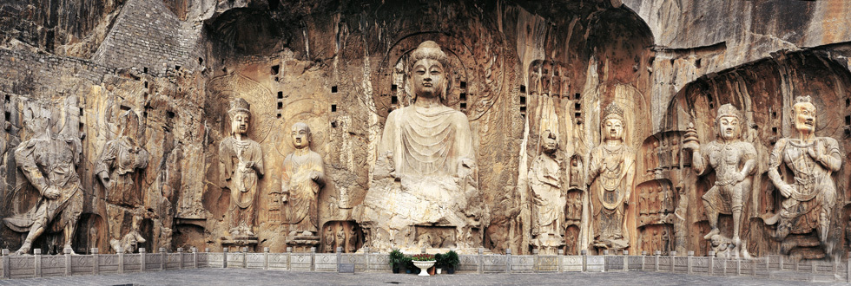

Slide 87
2.白马寺
白马寺在洛阳市东12公里，初创于东汉永平十一年(公元68年)，距今已有一千九百多年的历史，是我国最早的一座佛寺，被尊誉为中国佛教的“祖庭”，有“中国第一古刹”之称。

Slide 88
（三）嵩山少林寺
嵩山是中华文明的重要发源地，也是中国名胜风景区，为五岳中的中岳。嵩山儒、释、道三教荟集，拥有众多的历史遗迹。其中有中国六最：禅宗祖庭——少林寺；现存规模最大的塔林——少林寺塔林；现存最古老的塔——北魏嵩岳寺塔；现存最古老的阙——汉三阙；树龄最高的柏树——汉封“将军柏”；现存最古老的观星台——告城元代观星台。

Slide 89
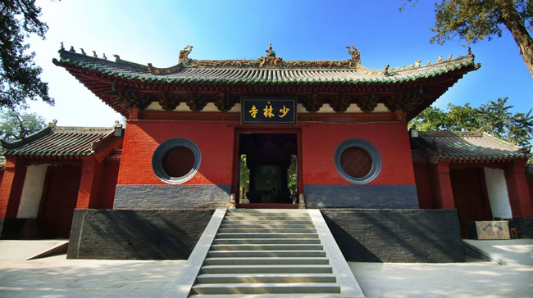

Slide 90
（四）安阳殷墟
河南安阳是一座具有三千多年历史的文化名城，是华夏文明的发祥地，属于中国七大古都之一，更有“中华第一古都”之称。安阳古迹众多，尤其以我国最早的古都——殷墟最为出名。
殷墟闻名世界，有三个非常重要的因素：甲骨文、青铜器和都城。

Slide 91
（五）鸡公山风景区
鸡公山，位于河南省信阳市境内，是中国四大避暑胜地之一。鸡公山是大别山的支脉，主峰鸡公头又名报晓峰，像一只引颈高啼的雄鸡，山因此得名鸡公山。主峰海拔814米。山势奇伟，泉清林翠，风景秀丽。

Slide 92
四、主要旅游线路
（一）河南精华全景游
（二）中华古都游
（三）黄河文明游
（四）寻根拜祖游

Slide 93
任务七 山西省
一、旅游概况
山西简称晋，面积约15万平方公里，人口约3300万。东以太行山与河北为邻，西隔黄河与陕西相望，北倚长城与内蒙古毗连，南与河南接壤。

Slide 94
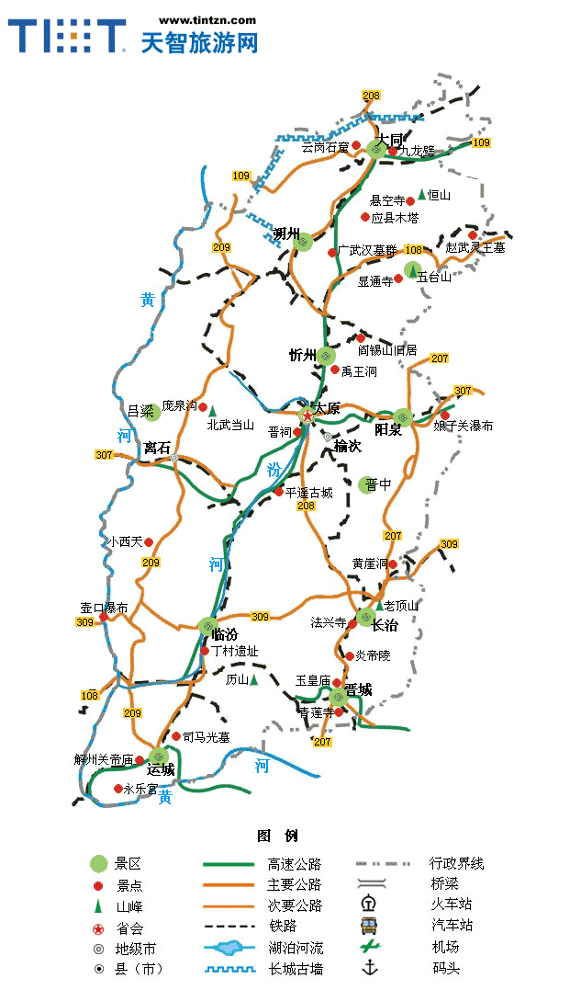

Slide 95
二、民俗风情
（一）饮食文化
晋菜的基本风味以咸香为主，甜酸为辅，菜点可分为南、北、中三派。南路以运城、临汾地区为主，菜品以海味为最，口味偏重清淡。山西面食，有刀削面、拉面、刀拨面、擀面、剔尖、猫耳朵、河捞等各种面食。

Slide 96
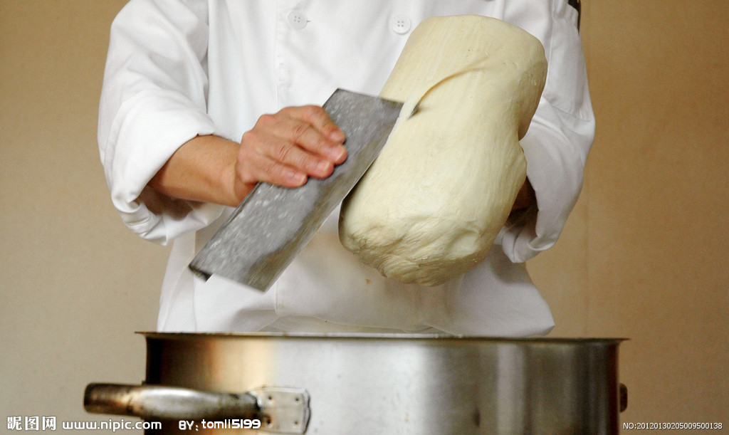
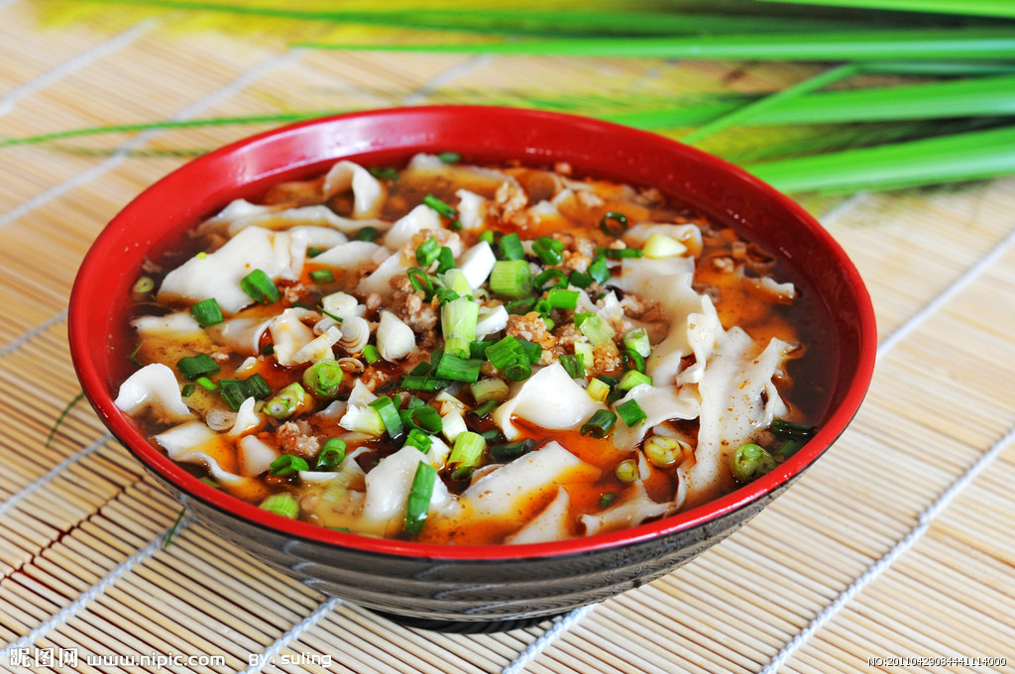
一根落汤锅，一根空中飘，一根刚出刀，根根鱼儿跃。
中间厚，两边薄
每片六寸，片片似柳叶

Slide 97
（二）民间艺术
山西民间艺术丰富多样，形成了黄河沿岸的独特风情。包括山西威风锣鼓、晋南花鼓、皮影戏、剪纸、炕围画、面塑艺术等等。

Slide 98
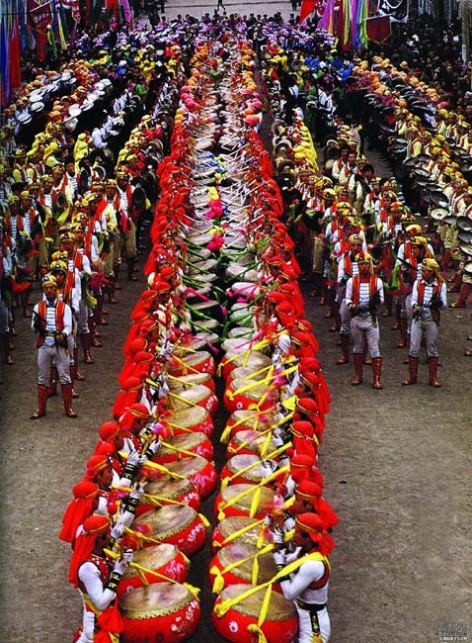
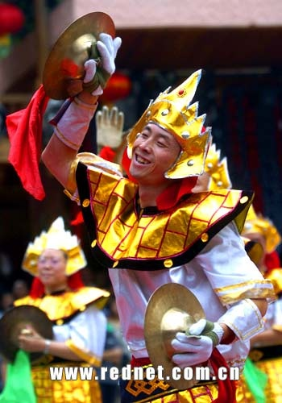

Slide 99
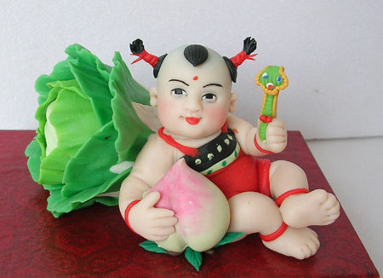
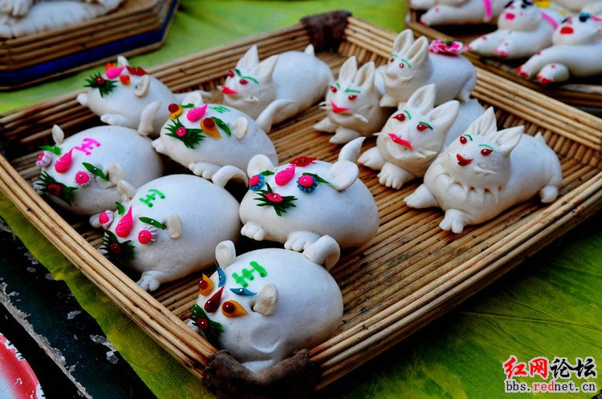
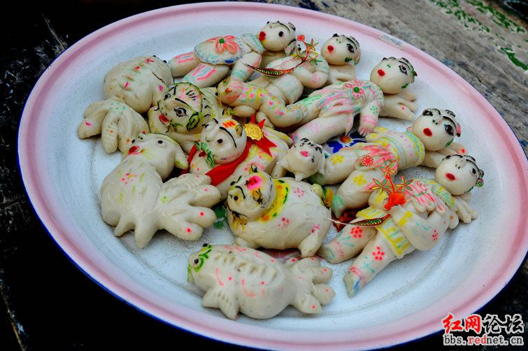
面塑 花馍

Slide 100
（三）地方特产
在山西，名产以汾酒、竹叶青最为有名。此外，五台山“台砚”、大同黄花、恒山黄芪、 “沁州黄”小米、晋祠大米、黄河鲤鱼、玉堂春酒、平遥牛肉、平阳木板年画、大同艺术瓷、铜器、平遥推光漆具均属山西名产。

Slide 101
三、主要旅游城市及景区
（一）晋祠
晋祠，位于太原市区西南25公里处的悬瓮山麓，始建于北魏，是后人为纪念周武王次子叔虞而建。这里殿宇、亭台、楼阁、桥树互相映衬，山环水绕，文物荟萃，古木参天，是一处少有的大型祠堂式古典园林，被誉为山西的“小江南”。
圣母殿、侍女像、鱼沼飞梁、难老泉等景点是晋祠的精华。祠内的周柏、“难老泉”、宋塑侍女像被誉为“晋祠三绝”，具有很高的历史价值、科学价值和艺术价值。

Slide 102
（二）晋中市
1.平遥古城
平遥古城位于山西省中部晋中市的平遥县内，是一座具有2700多年历史的文化名城。迄今为止，它较为完好地保留着明、清时期县城的基本风貌，堪称中国汉民族地区现存最为完整的古城。山西平遥古城与四川阆中古城、云南丽江古城、安徽歙县并称为“保存最为完好的四大古城”。

Slide 103
2.乔家大院
乔家大院位于祁县乔家堡村，是清末华北民居建筑的典型，被称为“华北第一民俗博物馆”。它被誉为北方民居建筑史上一颗罕见的明珠，有“皇家看故宫，民宅看乔家”一说。乔家大院是一座雄伟壮观的建筑群体，从高空俯视院落布局，很似一个象征大吉大利的双“喜”字。

Slide 104
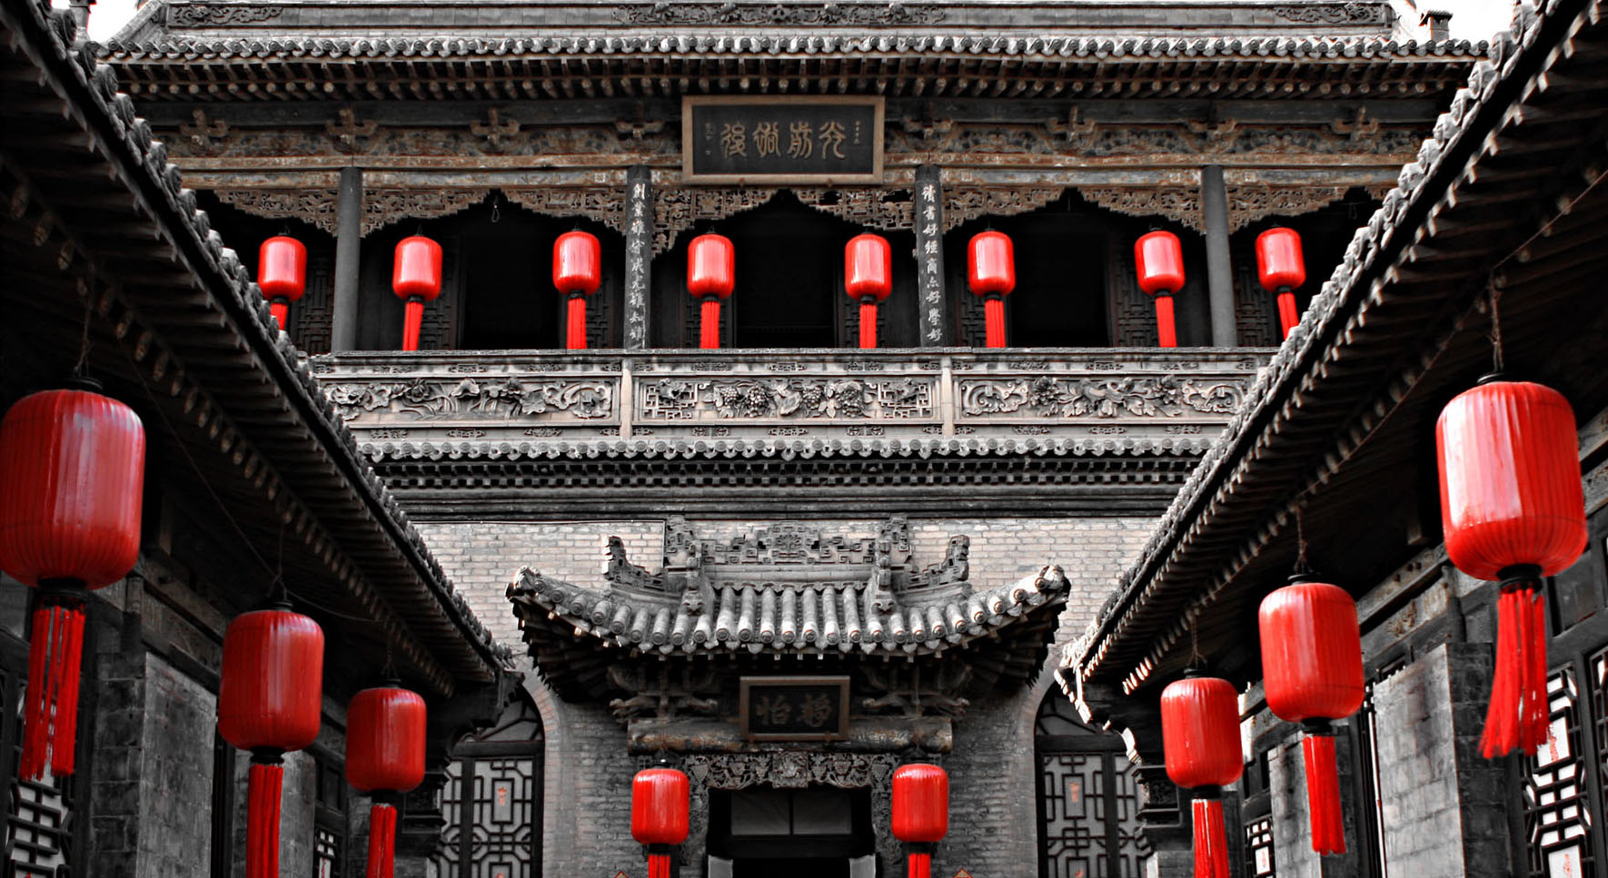

Slide 105
（三）大同市
大同市位于山西省最北端，是晋北著名的煤城。在大同的历史上，曾创造了许多灿烂的文化艺术，留下了众多闻名中外的名胜古迹。云岗石窟，是世界文明的艺术宝库，华严寺、善化寺、恒山悬空寺、九龙壁殿宇嵯峨，金碧辉煌。

Slide 106
1.云冈石窟
云冈石窟位于大同市西16公里的武周山麓。石窟依山开凿，东西绵延一公里。现存主要洞窟45个，计1100多个小龛，大小造像 51000余尊，它是我国规模最大的石窟群之一，也是世界闻名的艺术宝库。

Slide 107
2.恒山
北岳恒山位于大同市东南方，主峰玄武峰海2016.8米，海拔高度为五岳之冠。相传四千年前，舜巡狩四方，北到恒山，见这里山势雄险，遂封恒山为“北岳”。
悬空寺被称为恒山第一胜景。

Slide 108
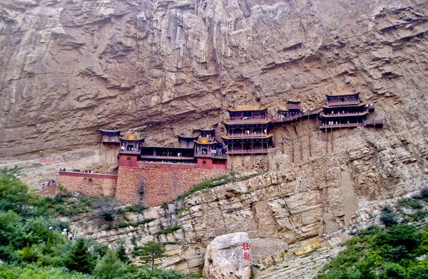

Slide 109
（四）五台山
五台山位于山西省忻州市五台县境内。五台山是驰名中外的佛教圣地，与四川峨嵋山、安徽九华山、浙江普陀山，并称为我国佛教四大名山。五台山以其建寺历史悠久和规模宏大，居于佛教四大名山之首。

Slide 110
（五）壶口瀑布
壶口瀑布，位于吉县城西45公里、距临汾市165公里处的晋陕峡谷黄河河床中，为世界上最大的黄色瀑布，因其气势雄浑而享誉中外。此地两岸夹山，河底石岩上冲刷成一巨沟，宽达30米，深约50米。黄河本来在宽阔的河槽中奔流，突然从束窄到深槽之中，不禁倾泻而下，形成瀑布。“悬注潆旋，有若壶然”，壶口之名由此而来。

Slide 111
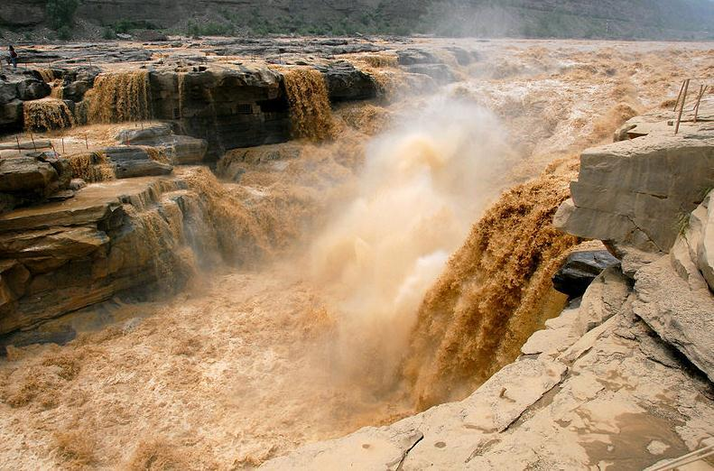

Slide 112
四、主要旅游线路
（一）山西精华全景游
（二）佛教名山朝圣旅游路线
（三）晋商民俗旅游路线
（四）黄河文明旅游路线
（五）太行山水旅游路线

Slide 113
任务八 陕西省
一、旅游概况
陕西是中国古人类和中华民族文化重要的发祥地之一，是中国历史上多个朝代政治、经济、文化的中心，也是现代中国革命的圣地。
陕西是中国旅游资源最富集的省份之一，资源品位高、存量大、种类多、文化积淀深厚，地上地下文物遗存极为丰富，被誉为“天然的历史博物馆”。

Slide 114
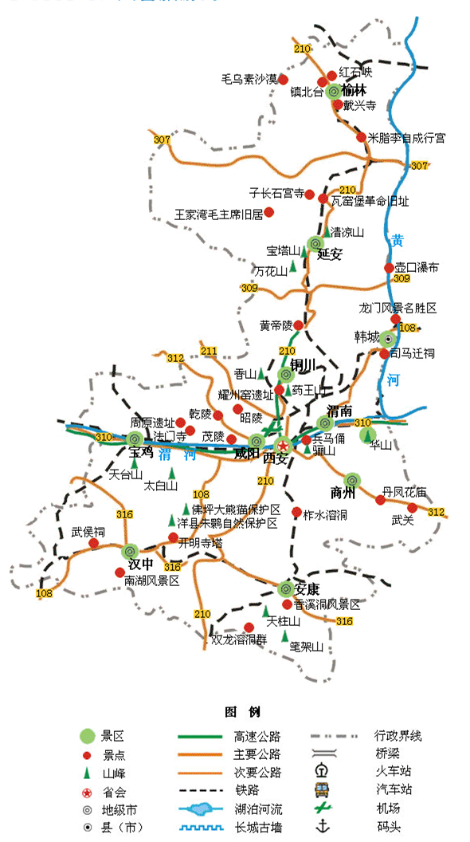

Slide 115
二、民俗风情
（一）饮食文化
陕西菜又称秦菜，以关中菜、陕南菜、陕北菜为其代表。总的特色是“三突出”。一为主料突出：以牛羊肉为主，以山珍野味为辅；二为主味突出：一个菜肴所用的调味品虽多，但每个菜肴的主味却只有一个，其它味居从属地位；三为香味突出：除多用香菜作配料外，还常选干辣椒、陈醋和花椒等。

Slide 116
（二）民间艺术
1.信天游
2.秦腔
3.长安古乐

Slide 117
（三）地方特产
陕西地方特产众多，民俗工艺品有蓝田玉、陕北剪纸、凤翔泥塑、关中皮影、麦杆画、木板年画、挑花绣、仿秦俑、仿唐三彩、仿铜车马等。名酒有西凤、杜康、太白、秦川大曲等。水果有陕北苹果、猕猴桃、临潼石榴、商洛核桃、陕南板栗、火晶柿子、陕北红枣等。

Slide 118
三、主要旅游城市及景区
（一）西安
西安位于关中平原中部，北临渭河，南依终南山，周围曲流环绕，有“八水绕长安”之说。西安是中国著名的七大古都之一。在一千余年的漫长岁月中，西安作为中国十多个王朝的国都，是展示中国历史的舞台。

Slide 119
1.秦始皇兵马俑博物馆
秦始皇兵马俑博物馆被誉为“世界第八大奇迹”。它以其巨大的规模，威武的场面和高超的科学、艺术水平，为研究秦代军事、文化和经济提供了丰富的实物资料。兵马俑是秦代写实艺术的完美体现，威武雄壮的军阵，再现了秦始皇当年为完成统一中国的大业而展现出的军功和军威。

Slide 120
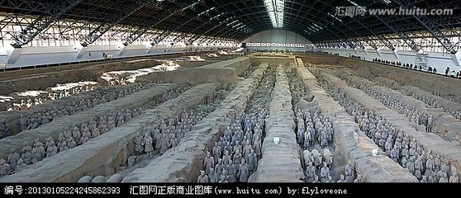

Slide 121
2.陕西历史博物馆
陕西历史博物馆以其丰富的文物藏品成为展示陕西历史文化和中国古代文明的殿堂，被誉为“古都明珠，华夏宝库”。博物馆的基本陈列为陕西古代史陈列，它以历史进程为线索，选取各时代的典型文物进行组合陈列，来揭示陕西地区古代社会文明发展状况。

Slide 122
3.西安城墙
西安城墙是我国古代城垣建筑中保留至今最为完整的一处，也是世界上现存规模最大、最完整的古城墙。西安城墙建于明洪武年间，以公元6世纪时隋唐皇城墙为基础扩展形成。

Slide 123
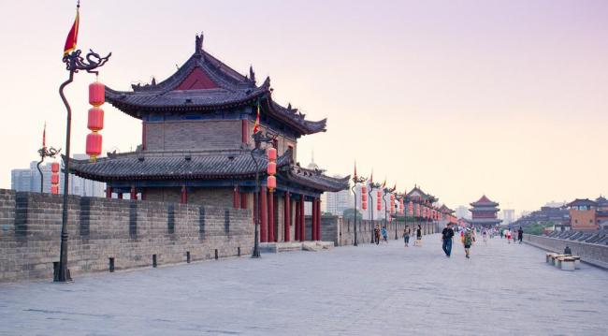

Slide 124
4.华清池
华清池亦名华清宫，位于西安城东，骊山北麓，距历史文化名城西安30公里，自古就是游览沐浴胜地。紧依京城的地理位置，旖旎秀美的骊山风光，自然造化的天然温泉， 吸引了在陕西建都的历代天子。

Slide 125
5.大雁塔
大雁塔位于西安南郊大慈恩寺内，是全国著名的古代建筑，被视为古都西安的象征。大雁塔是慈恩寺的第一任主持方丈玄奘法师自印度归来，带回大量梵文经典和佛像舍利，为了供奉和储藏这些宝物，而亲自设计并指导施工的。

Slide 127
6.西安碑林博物馆
西安市南城墙魁星楼下的碑林，因碑石丛立如林而得名。这是收藏我国古代碑石时间最早、名碑最多的艺术宝库。它始建于北宋哲宗元祐二年，后经历代收集，规模逐渐扩大，清始称“碑林”。几经易名，1992年正式定名为西安碑林博物馆。

Slide 128
（二）西岳华山
华山位于陕西渭南华阴市，自古以来就有“奇险天下第一山”的说法。华山五峰中又以东峰（朝阳）、西峰（莲花）、南峰（落雁）三峰较高。东峰是凌晨观日出的佳处，西峰的东西两侧状如莲花，是华山最秀奇的山峰，南峰落雁是华山最高峰。三峰以下还有中峰（玉女）和北峰（云台）两峰。

Slide 130
（三）延安
延安市位于陕西省北部，是国务院首批公布的历史文化名城，全国优秀旅游城市和爱国主义、革命传统、延安精神三大教育基地。
1. 宝塔山
2.延安革命纪念馆

Slide 131
四、主要旅游线路
（一）寻根之旅
（二）盛唐之旅
（三）黄河风情游
（四）佛教文化游
(五）“激情岁月”红色游

